Slide 1
Adviespresentatie
Integratie Opdracht
Sjoerd van Dorp
1032109
BIMCVD10R3

Slide 2
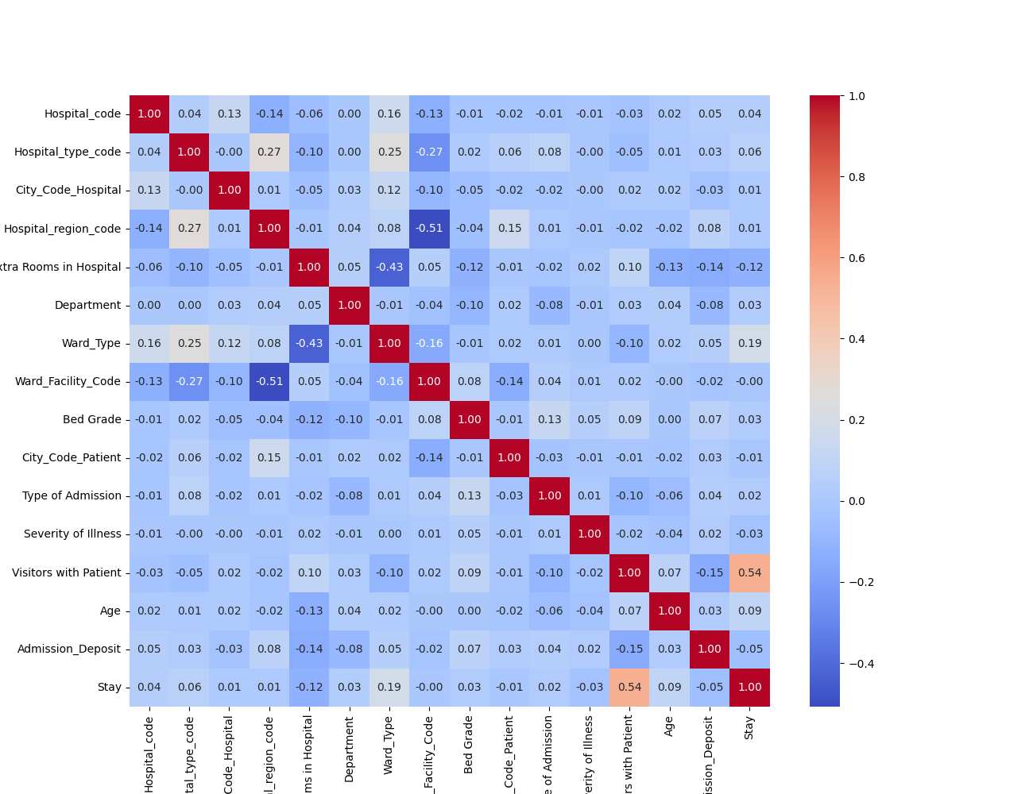
Heatmap
Notes:
Een heatmap wordt gemaakt om de correlatie tussen verschillende kenmerken te visualiseren. De heatmap-functie van seaborn wordt gebruikt.

Slide 3
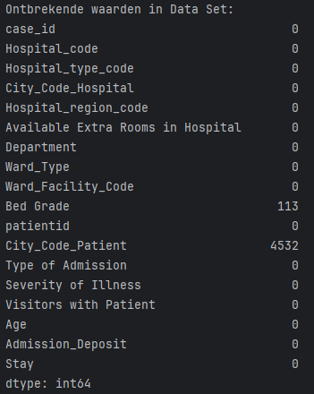
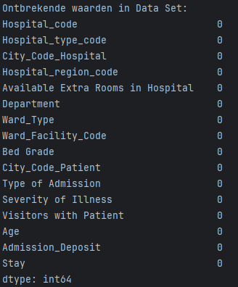
Ontbrekende waarden invullen
Notes:
Na het runnen van de code in bijlage 3 en 4 om de onnodige kolommen te droppen en NA waarden te vullen, ziet de dataset er zo uit:

Slide 4
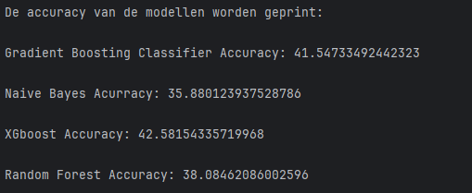
Beste model
Notes:
In de conclusie is te zien dat XGboost het beste scoort. Zie bijlage 12: Model Scores. Het XGBoost-model is gebruikt voor het gradient boosting model.

Slide 5
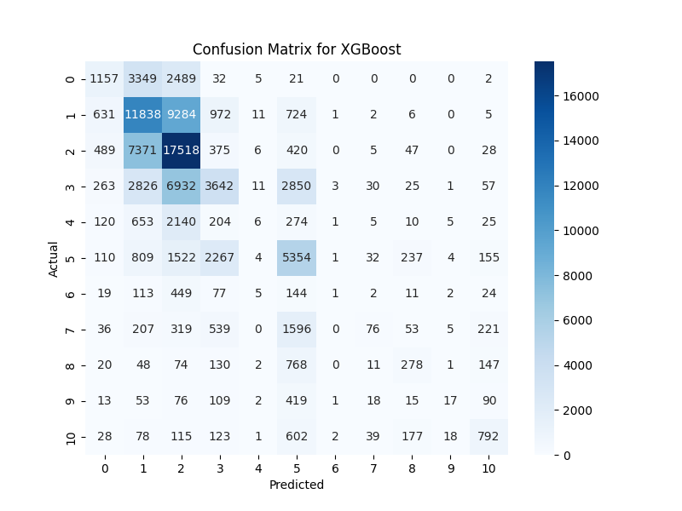
Confusion Matrix
Notes:
Een confusion matrix wordt gemaakt voor het XGBoost-model om de prestaties van het model te evalueren. De confusion_matrix-functie wordt gebruikt, en de resultaten worden geplot met seaborn. Zie bijlage 9: Confusion Matrix

Slide 6
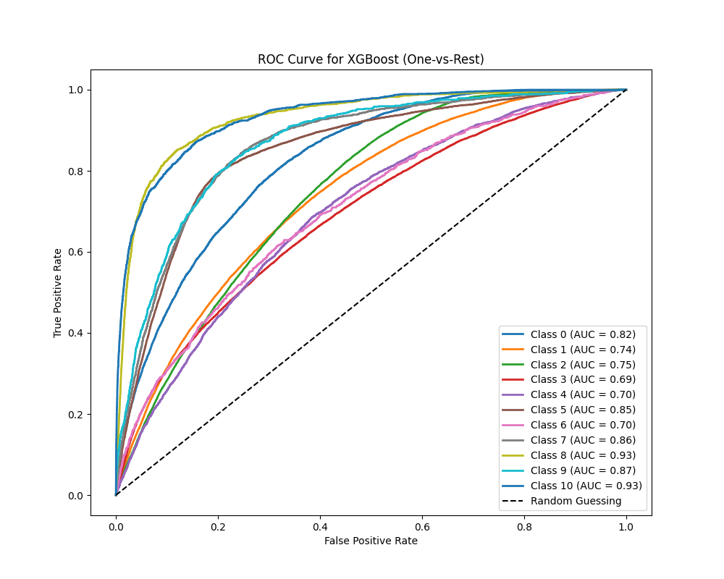
AOC Curve
Notes:
AOC-curves worden gemaakt voor elk van de klassen van het XGBoost-model. De roc_curve-functie wordt gebruikt voor het berekenen van de ROC-curve, en de resultaten worden geplot met matplotlib. Zie bijlage 8: AOC Curve

